Slide 1
Тема: Рябина Цель: Развитие связной речи. Задачи: - дать информацию о пользе рябины, - воспитывать любовь к родной природе, - закрепить умение работать с текстом-описанием, - закрепить написание безударной гласной и разделительного мягкого знака.
Занятие подготовила учитель-логопед школы-интерната №1 им. К.К. Грота Васянович Н.В.

Slide 3
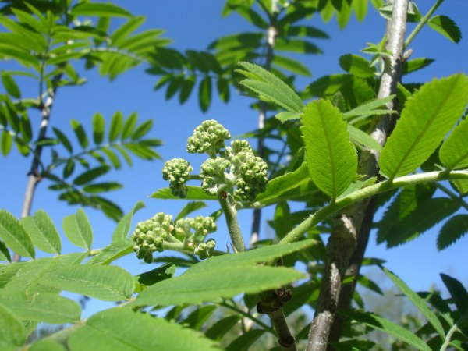
Рябина
Посадите возле дома рябинку!
Весной рябинка одна из первых оживает. Многие деревья голые стоят, а она тонкими кружевами зеленеет.

Slide 4
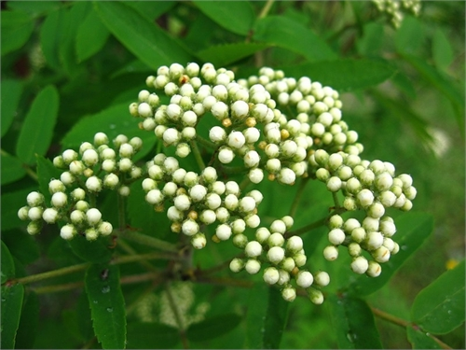
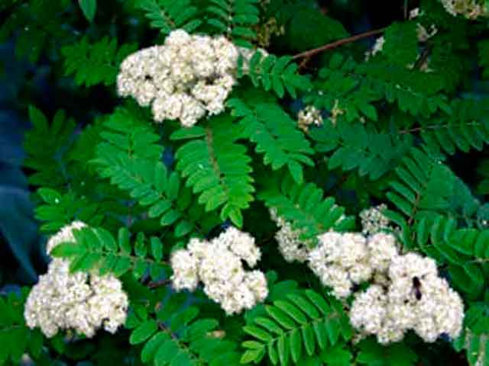
А как красиво цветёт рябина! По зелёной кроне белыми шапками разбросаны соцветия. Запах за версту слышен.

Slide 5
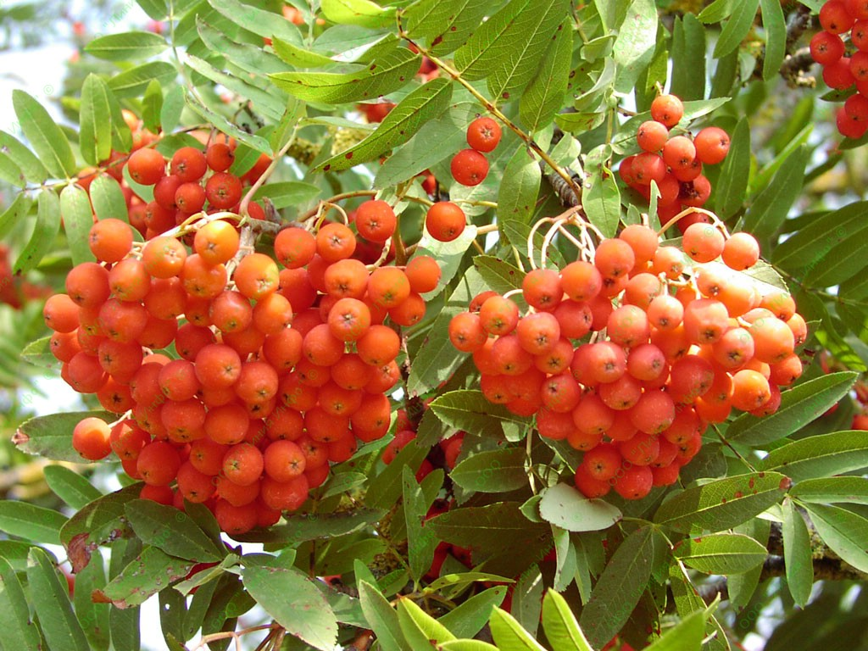
В конце лета всё теряет красоту. А рябина вспыхивает красным огнём.

Slide 6
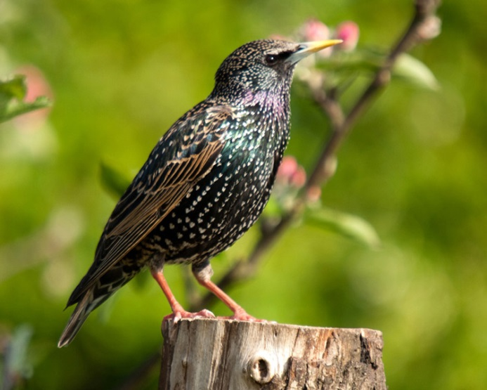
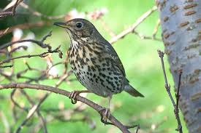
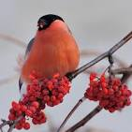
Осенью возле дома будут жить скворцы, дрозды, снегири. Они будут благодарны хозяину за щедрое угощение.

Slide 7
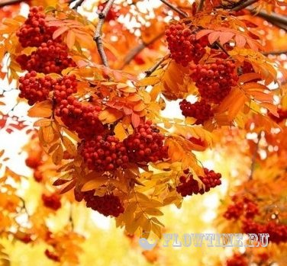
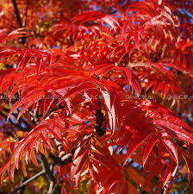
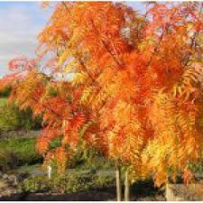
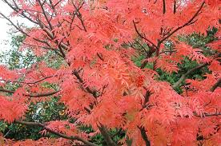
Посадите возле дома рябину! (По Р. Игнатенко)

Slide 8
Зрительная гимнастика

Slide 9
Вопросы и задания к тексту.
С каким призывом обращается к нам автор?
Как вы думаете, почему он нас об этом просит?
Опишите рябинку весной.
Расскажите, как цветёт рябина.
Как выглядит рябина летом?
Что происходит осенью?

Slide 10
Словарно-орфографическая подготовка
Объясните написание пропущенных букв: в_сной, ож_вает, д_ревья, ст_ят, з_л_неет, цв_тёт, зап_х, в_рста, т_ряет, кр_соту, г_стить, скв_рцы, др_зды, сн_гири, пос_дите, уг_щение, осен_ю.
Как понимаете значение выражений: тонкими кружевами зеленеет, вспыхивает красным огнём?
С чем сравниваются соцветия рябины? Придумайте свои сравнения.
е
и
е
о
е
е
е
а
е
е
а
о
о
о
е
а
о
ь

Slide 11
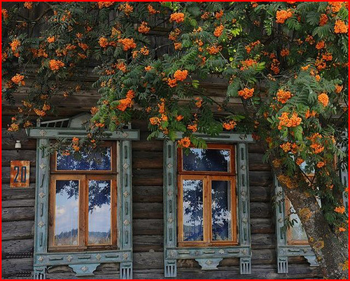
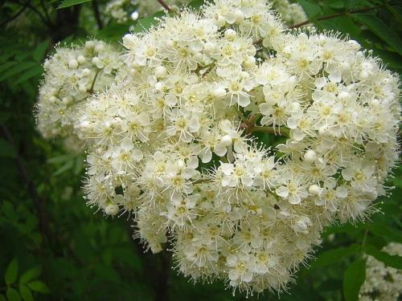
1
2
3
4

Slide 12
План
1. Рябина весной.
2. Цветёт рябина.
3. В конце лета.
4. Осенние гости.

